Slide 1
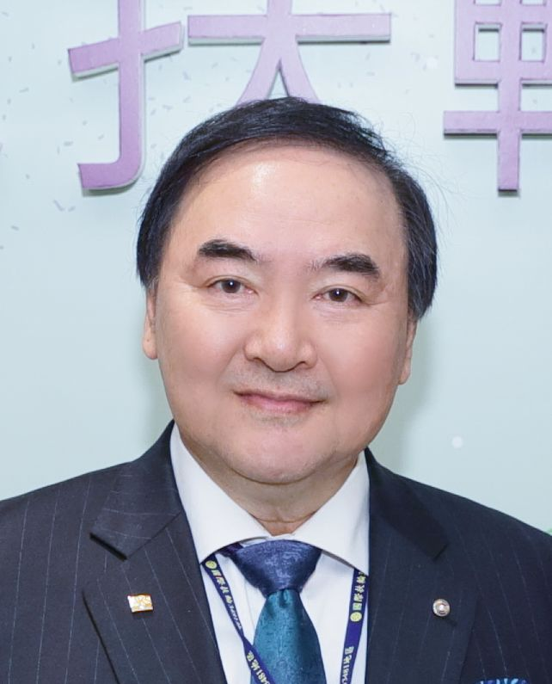
國際扶輪9地帶 2023-24年度
全球及台灣社員成長現況報告
Global&Taiwan Rotarin Growth Report
RI Zone 9
Zone 9 Rotary Coordinator
9地帶扶輪協調人
賴志明 RC Jimmy
2023/9/01

Slide 2
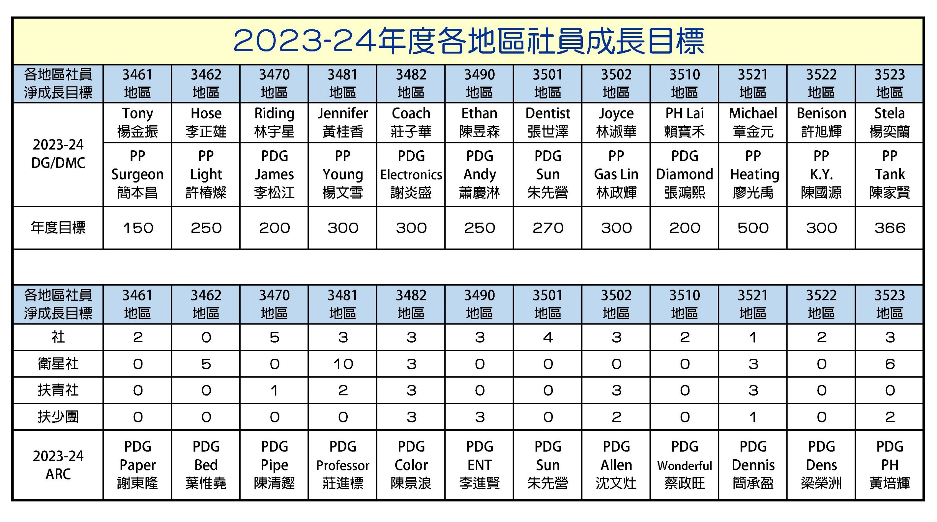

Slide 4
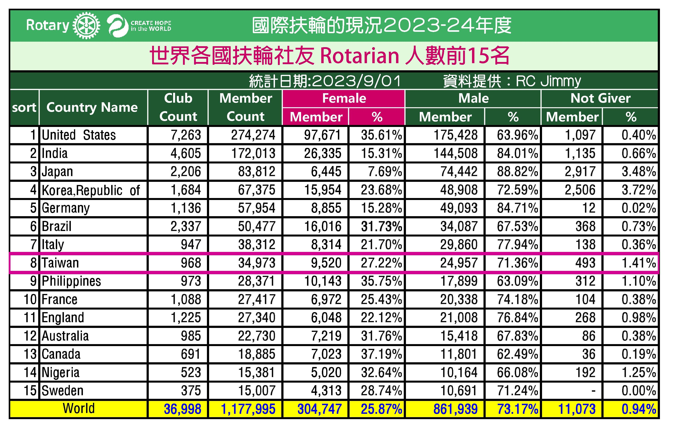

Slide 5
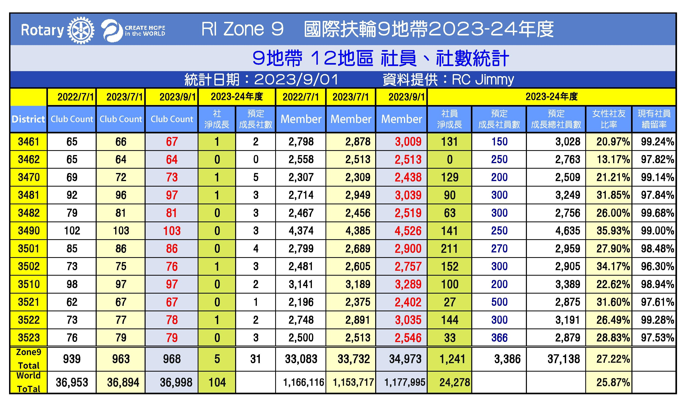

Slide 6
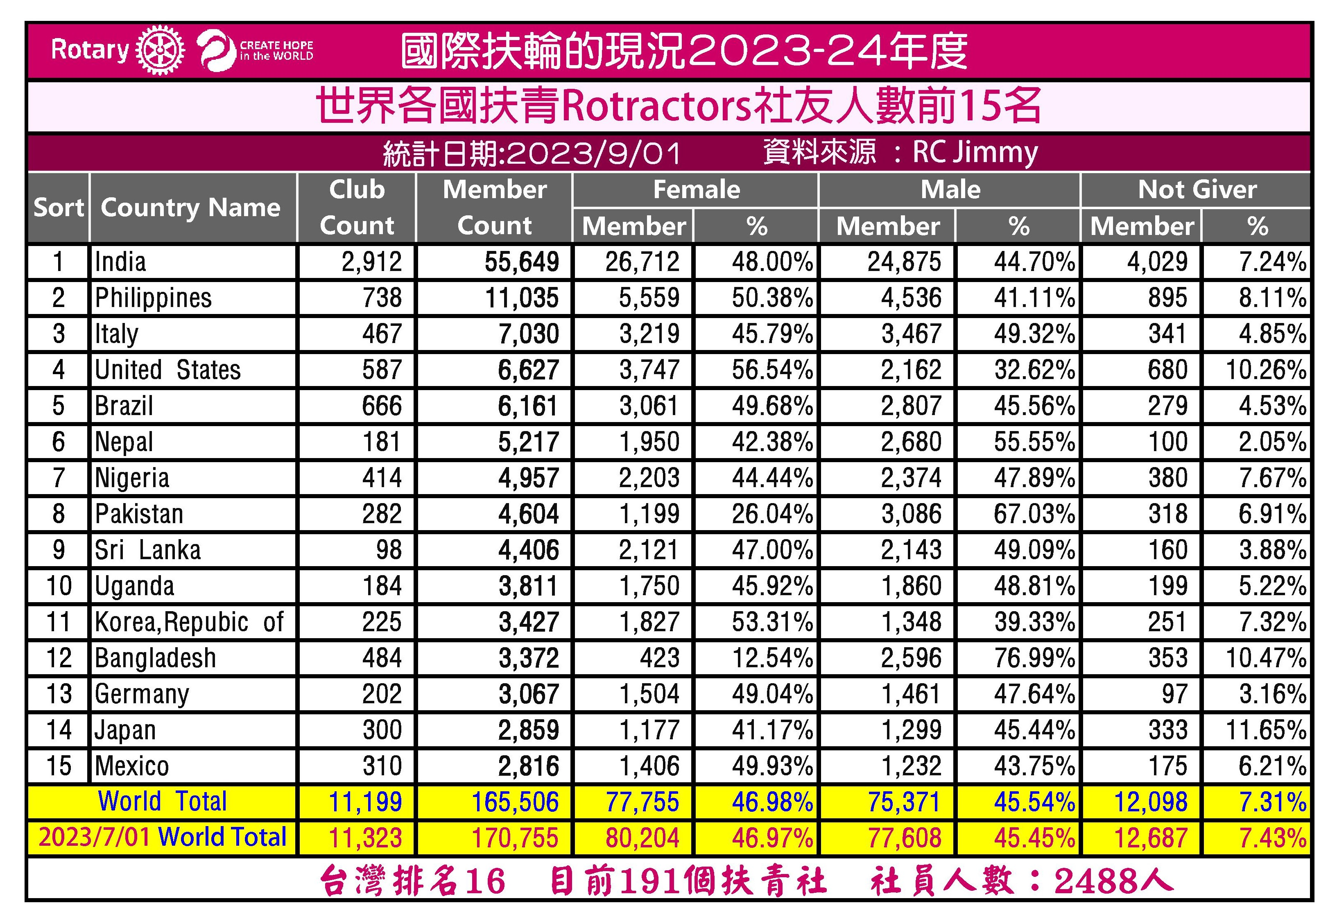

Slide 7
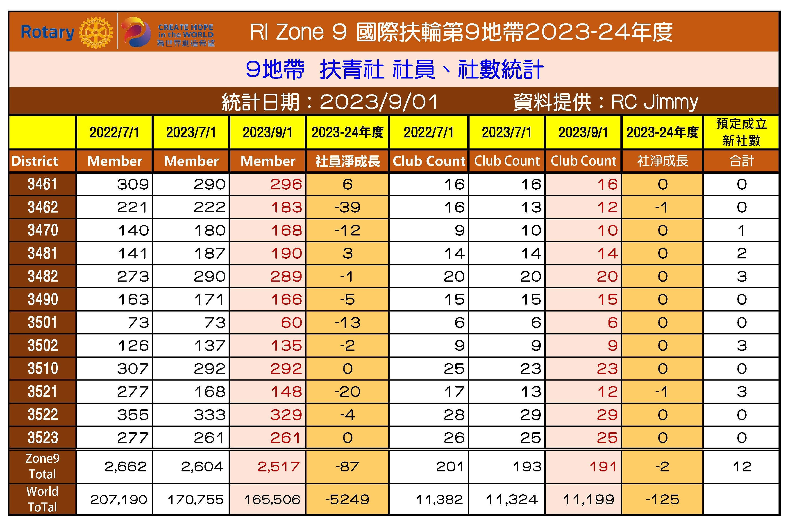

Slide 8
RI Zone 9 國際扶輪第9地帶2023-24年度
2023年7月-2024年6月 新成立扶輪社/籌備中 一覽表
 | 地區 | 扶 輪 社 | 輔 導 社 | 創社人數 | RI核准日期 | 授證日期
1 | 3502 | 桃園加賀扶輪社 Rotary Club of Taoyuan Jiaho | 桃園扶輪社 | 35 | 2023年7月21日 | 2023年8月12日
2 | 3522 | 台北忠愛扶輪社 Rotary Club Of Taipei Chung Ai | 台北忠孝扶輪社 | 40 | 2023年8月07日 | 2023年10月16日
3 | 3470 | 台南安平扶輪社 Rotary Club Of Tainan Anping | 台南東南扶輪社 | 20 | 2023年8月11日 | 2023年10月15日
4 | 3470 | 台南華一扶輪社 Rotary Club Of Tainan Hwa Yi | 新營東區扶輪社 | 30 | 2023年8月18日 | 2023年11月11日
5 | 3461 | 台中中英扶輪社 Rotary Club Of Chung Ying | 台中中區扶輪社 | 42 | 2023年8月23日 | 2023年11月03日
6 | 3481 | 台北宇宙扶輪社 Rotary Club Of Taipei Cosmos | 台北明志扶輪社 | 25 | 2023年8月24日 | 2023年9月03日

Slide 9
RI Zone 9 國際扶輪第9地帶2023-24年度
2023年7月-2024年6月 新成立扶輪社/籌備中 一覽表
 | 地區 | 扶 輪 社 | 輔 導 社 | 創社人數 | RI核准日期 | 授證日期
1 | 3501 | 新竹馬拉松扶輪社 |  | 籌備中
2 | 3522 | 中壢樂天扶輪社 |  | 籌備中
3
4
5
6
7
8

Slide 10
RI Zone 9 國際扶輪第9地帶2023-24年度
2023年7月1日起終止社 (依終止日期排列)
所屬地區 | CLUB ID | CLUB NAME | Club Charter Date | Club Terminate Date
3470 | 89047 | Tainan Dream Biography City | 09-二月 -2018 | 25-7-2023

